Slide 1
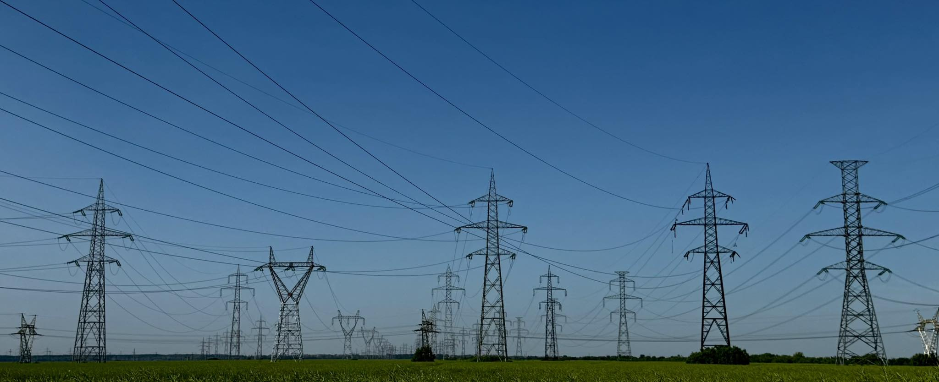


Prezentare Generală
Transelectrica SA
Operatorul de Transport și Sistem al Sistemului Electroenergetic Național al României
We lead the power

Slide 2
Prezentare Generală
Transelectrica
Activitatea Operaţională
Europa / CEE / România
Utilităţi / Reţea de transport a energiei electrice
Monopol reglementat
Profil general
Preţuri reglementate
Monopol național pe serviciul de transport al energiei electrice
Model de afaceri defensiv
Flux de numerar stabil şi previzibil
Licenţe, Active, Certificări
25 ani Licenţa pentru exploatarea SEN
49 ani Acord de concesiune din partea Guvernului României (activele reţelei)
Certificarea independenţei în cadrul sectorului: Modelul separării proprietății (ownership unbundling)
Profil de reglementare
Transparenţă și vizibilitate (Perioade de reglementare a tarifelor de 5 ani cu revizuiri anuale)
Configurare clară pentru recuperarea costurilor OPEX & CAPEX (tarif reglementat)
ROI* reglementat (încorporat în tarifele de reţea)
Free
Float
Statul
Român
* Rata de recuperare a investiţiei

Slide 3
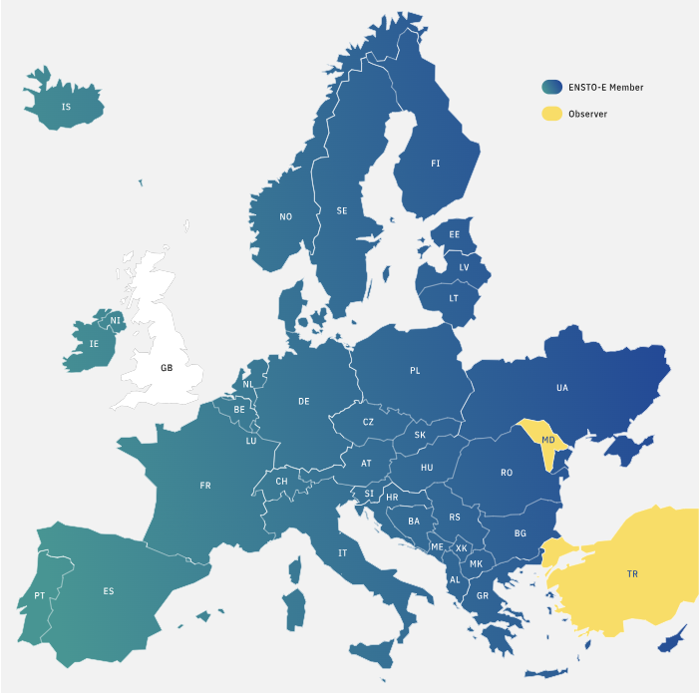
România la intersecţia...
Context European
…cu ţari UE și non-UE:
(legislaţia UE nu este obligatorie pentru toate ţarile din regiune)
i
…cu diferite regiuni europene de gestionare a congestiilor:
  Europa Centrală
  Sud-Est
  Europa de Est
ii

Slide 4


Activitate Operațională
Prezentare Generală
Ne ocupăm de
Transport volume mari de energie electrică în România
Operator al interconexiunilor României cu ţarile vecine
Nu ne ocupăm de
Producerea de energie electrică
Furnizare/trading cu energie electrică
Distribuţia energiei electrice până la utilizatorii finali
monopol
reglementat
Generare
(Centrale)
Consumatori finali
Transport
(Reţea ÎT)
Distribuţie
(Reţele MT şi JT)

Slide 5
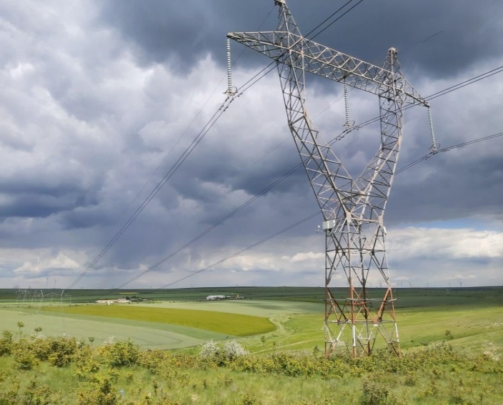


Cifre cheie
Prezentare Generală
 | 465 mil. lei EBITDA 9L 2025 |  | 183 mil. lei Profit net 9L 2025
 | 4.486 mil. lei Valoarea de piaţă 30 Septembrie 2025 |  | Baa3 Moody’s (perspectivă stabilă)
mil lei

Slide 6





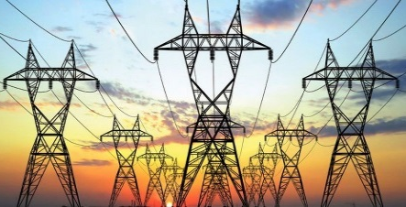
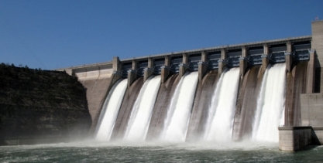
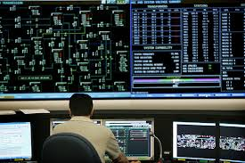
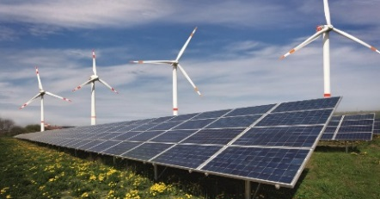
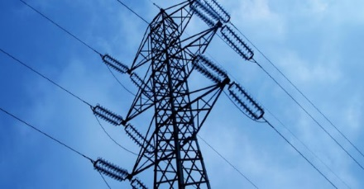
Operaţiuni de reţea
Prezentare Generală
Transport
Întreţinerea, operarea şi modernizarea reţelei naţionale de înaltă tensiune
Operarea interconexiunilor transfrontaliere
Rată de disponibilitate ridicată (întrerupere scazută)
Acces nediscriminatoriu la reţea pentru toţi utilizatorii
Operarea sistemului energetic
Monitorizare şi control în timp real a întregului sistem electroenergetic naţional
Asigurarea în timp real a echilibrului de reţea, armonizarea între generare şi consum
Calcularea rezervelor pentru echilibrare
Piaţă de echilibrare
Procesul de decontare a dezechilibrelor: măsurarea și decontarea financiară a dezechilibrelor reţelei cauzate de diferenţe temporare generare-consum (OTS acţionează ca agent de compensare pentru întreaga piaţă)

Slide 7




Certificarea independenţei OTS
Prezentare Generală
  Independenţa Transelectrica faţă de piaţa sectorului energetic(producție, vânzare/furnizare), având în vedere poziţia sa de operator de transport şi de sistem (OTS) al reţelei electroenergetice româneşti, a fost certificată de către ANRE conform modelului “Separării Proprietăţii” (Avizul CE din 12.10.2015) în data de 08.12.2015 (Ordinul ANRE164 - MO 908). Certificarea a fost publicată în Jurnalul Oficial al UE în data de 08.01.2016.
Segmente reglementate
(reţele – monopoluri naturale)
Producție
Vânzare/Furnizare
Transport
(OTS)
Distribuţie
Certificat (CE)
Separarea proprietăţii
Segmente în care a fost intodusă concurenţa

Slide 8







Prezentare Generală
Venit reglementat Metodologie Tarif
Clienții serviciului de transport
Tariful se aplică la energia injectată/extrasă în/din rețea
(Lei/MWh)
Injecție
în rețea
Extracție
din rețea
Transport
Consumatori*
(industriali)
pentru consumul final propriu
Producători*
Furnizori
Consum final
Consum final
Consum final
…
conectati la retelele publice de distributie/transport
pentru consumul final al clientilor
Rețele de
Distribuție
* centrale >5 MW capacitate instalata
pentru pierderile (CPT) din retelele proprii
*consumatori industriali racordati la retelele publice de distributie/transport, care au contracte cu mai multi furnizori pentru acelasi loc de consum
8

Slide 9
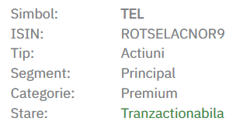
Prezentare Generală
Relaţia cu investitorii și acţionarii
Evoluția prețului pe acțiune
Compania este listată la Bursa de Valori Bucureşti (BVB) din data de 08.08.2006, acţiunile sale fiind tranzacţionate în categoria Premium sub simbolul TEL
Primele nouă luni ale anului 2025 au debutat cu un preț de tranzacționare de 37,70 lei/acțiune, deschizând parcursul spre preţul maxim al perioadei de 63,00 lei/acțiune înregistrat în data de 7 iulie 2025 ce a generat acționarilor un randament maxim de aproximativ 67% YTD.
Preţul final al perioadei a adus acțiunilor TEL o capitalizare bursieră de 4.486 mil lei.
Pe plan internaţional acţiunile TEL fac parte din componenţa indicilor MSCI Frontier şi MSCI România.

Slide 10
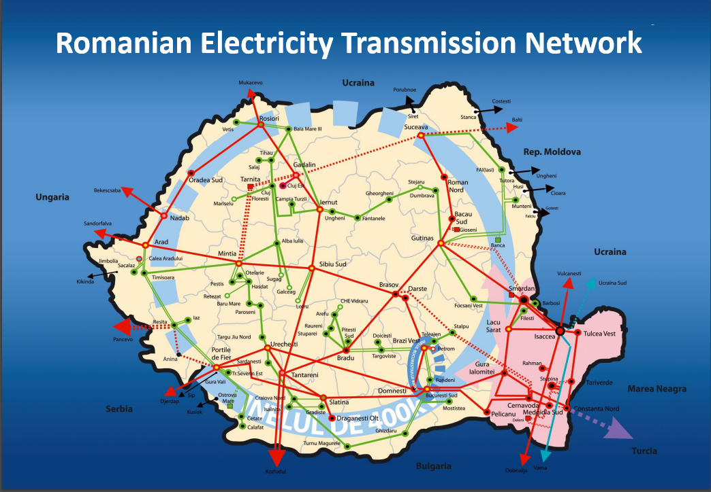

Slide 11





Annex
CONTACT
TRANSELECTRICA S.A.
Web: www.transelectrica.ro
Stock: ISIN ROTSELACNOR9. Bloomberg TEL:RO.
Post: Olteni 2-4. Bucharest 3. Romania
E-mail: relatii.investitori@transelectrica.ro
Tel: +40 213035611
Fax: +40 213035610

Slide 12


